Slide 1
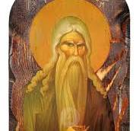
Ο Αβραάμ έζησε γύρω στο 2000 π.Χ. Προερχόταν από τη φυλή του Σημ. Κατοικούσε στην Ουρ της Μεσοποταμίας, από όπου μετακινήθηκε στη Χαρράν. Ο πατέρας του και η οικογένειά του ήταν ειδωλολάτρες. Παρόλα αυτά ο Αβραάμ πίστευε στον αληθινό Θεό.
Μια μέρα ο Κύριος είπε στον Αβραάμ: «Φύγε από τη χώρα σου και πήγαινε σε μια χώρα που εγώ θα σου δείξω. Θα κάνω από σένα ένα μεγάλο έθνος και θα σε ευλογήσω, θα κάνω το όνομα σου ξακουστό και θα είσαι ευλογία για τους άλλους. Μ' εσένα θα ευλογηθούν όλα τα έθνη της γης».

Slide 2
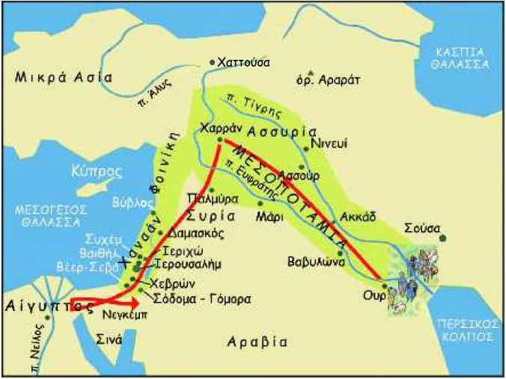
Ο Αβραάμ αναχώρησε. Μαζί του πήρε τη γυναίκα του τη Σάρα και το Λωτ, γιο του αδερφού του, τα κοπάδια των ζώων, καθώς επίσης τους δούλους που είχαν αποκτήσει. Έφτασαν στη Χαναάν.
Εκεί του φανερώθηκε ο Κύριος και του είπε: «Αυτήν τη γη θα τη δώσω στους απογόνους σου». Τότε ο Αβραάμ έχτισε ένα θυσιαστήριο και πρόσφερε θυσία προς τον Κύριο.
Εκείνο τον καιρό ξέσπασε πείνα στη Χαναάν και ο Αβραάμ κατέβηκε στην Αίγυπτο.
Επιστρέφοντας πήγε προς το νότιο τμήμα της Χαναάν, μαζί με τη γυναίκα του τη Σάρρα και το Λωτ.

Slide 3
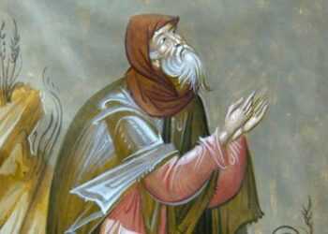
Ο Κύριος είπε σε όραμα στον Αβραάμ: «Μη φοβάσαι, Άβραμ. Εγώ είμαι η ασπίδα σου. Η ανταμοιβή σου θα είναι πάρα πολύ μεγάλη».
Ο Αβραάμ απάντησε: «Κύριε, εγώ φεύγω άτεκνος. Αφού δεν μου έδωσες απογόνους, κληρονόμος του σπιτιού μου θα είναι ο δούλος του σπιτιού μου, ο Ελιέζερ από τη Δαμασκό».
Ο Κύριος του αποκρίθηκε: «Δε θα σε κληρονομήσει αυτός, αλλά εκείνος που θα γεννηθεί από τα σπλάχνα σου. Όπως είναι στον ουρανό τ' αστέρια, έτσι αναρίθμητοι θα είναι και οι απόγονοι σου».
Ο Αβραάμ πίστεψε στον Κύριο και γι' αυτή του την πίστη ο Κύριος τον αναγνώρισε δίκαιο. Ο Κύριος του είπε ακόμα: «Εγώ είμαι ο Κύριος, που σ' έβγαλα από την Ουρ των Χαλδαίων, για να σου δώσω αυτή τη χώρα για ιδιοκτησία σου. Οι απόγονοί του αφού πρώτα υποδουλωθούν στην Αίγυπτο θα επιστρέψουν και θα κατακτήσουν τη γη Χαναάν

Slide 4
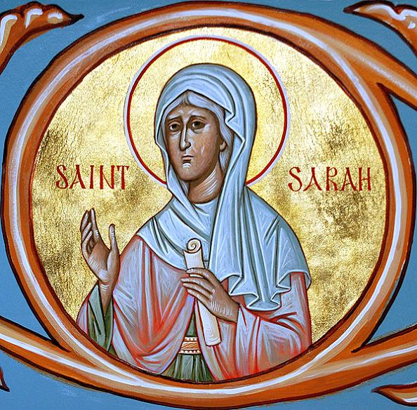
Τα χρόνια όμως περνούσαν και η Σάρρα επειδή δεν έκανε παιδιά, έδωσε στον Αβραάμ τη δούλη της Άγαρ για μια νύχτα. Η Άγαρ γέννησε γιο και ο Αβραάμ τον ονόμασε Ισμαήλ.
Του φανερώθηκε πάλι ο Κύριος και του είπε: «Εγώ είμαι ο Θεός παντοκράτορας. Να ζεις σύμφωνα με το θέλημα μου και να είσαι τέλειος. Αυτή είναι η διαθήκη που κάνω μαζί σου. γιατί θα σε κάνω πατέρα πλήθους εθνών. Θα αποκτήσεις πολλούς απογόνους και θα γίνεις γενάρχης λαών, και βασιλιάδες θα προέλθουν από σένα. Τη διαθήκη μου τη συνάπτω μαζί σου, αλλά θα ισχύει και για όλες τις γενιές των απογόνων σου. Θα είναι διαθήκη αιώνια, ώστε να είμαι Θεός δικός σου και των απογόνων σου. Σ' εσένα και τους απογόνους σου θα δώσω όλη τη χώρα όπου τώρα κατοικείς, όλη τη χώρα της Χαναάν».

Slide 5
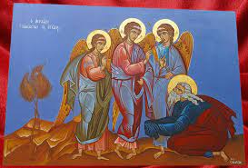
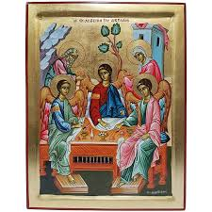
Αμέσως μετά ο Κύριος παρουσιάστηκε και πάλι στον Αβραάμ, ενώ αυτός καθόταν στο άνοιγμα της σκηνής του κατά το μεσημέρι. Ο Αβραάμ είδε τρεις άνδρες να στέκονται απέναντι του. Αμέσως έτρεξε να τους προϋπαντήσει και τους παρακάλεσε να δεχθούν τη φιλοξενία του. Ετοίμασαν με τη Σάρρα πλούσιο τραπέζι και καθώς έτρωγαν ο Κύριος είπε: «Του χρόνου τέτοια εποχή θα ξανάρθω και η γυναίκα σου η Σάρρα θα έχει γιο». (βλέπε σελ. 14 του βιβλίου)
Έτσι η Σάρρα έμεινε έγκυος και γέννησε ένα γιο στον Αβραάμ, στα γηρατειά του, στο χρόνο που του είχε ορίσει ο Κύριος. Ο Αβραάμ ονόμασε το γιο που του γέννησε η Σάρρα, Ισαάκ.

Slide 6
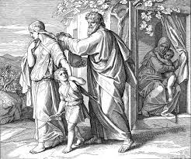
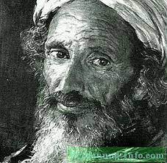
Η Σάρρα τότε έδιωξε την Άγαρ και το παιδί της, έτσι ώστε ο Ισμαήλ να μην έχει δικαιώματα κληρονομιάς με τον Ισαάκ.
Ο Κύριος φρόντισε την Άγαρ όσο ήταν στην έρημο και όταν το παιδί μεγάλωσε εγκαταστάθηκε στην Αραβία. Απόγονοί του ήταν οι Ισμαηλίτες, αργότερα Άραβες. Πολύ αργότερα, ένας Άραβας, ο Μωάμεθ, έγινε αρχηγός μιας νέας θρησκείας…

Slide 7
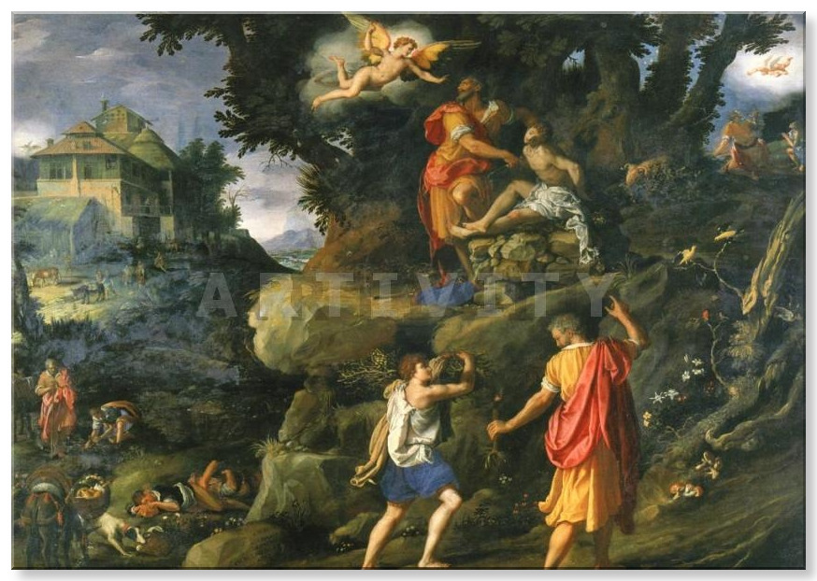
Ο Κύριος είπε: «Αβραάμ! Πάρε το γιο σου το μονογενή, που τον αγαπάς, τον Ισαάκ, και πήγαινε να τον θυσιάσεις σ' ένα από τα βουνά που εγώ θα σου δείξω». Ο Αβραάμ ανταποκρίθηκε στην εντολή του Κυρίου.
Πήρε ο Αβραάμ τα ξύλα της θυσίας και τα φόρτωσε πάνω στον Ισαάκ το γιο του, πήρε στο χέρι του τη φωτιά και το μαχαίρι, και προχώρησαν. Κάποια στιγμή ο Ισαάκ είπε στον πατέρα του: «Πατέρα μου, έχουμε τη φωτιά και τα ξύλα, αλλά πού είναι το αρνί για τη θυσία;». Ο Αβραάμ αποκρίθηκε: «Ο Θεός θα φροντίσει για το αρνί της θυσίας, παιδί μου». Και συνέχισαν το δρόμο τους.

Slide 8
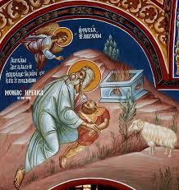
Όταν έφτασαν στον τόπο που τους είχε πει ο Θεός, ο Αβραάμ έχτισε εκεί το θυσιαστήριο, ετοίμασε τα ξύλα, έδεσε το γιο του τον Ισαάκ και τον έβαλε στο θυσιαστήριο πάνω από τα ξύλα. Ύστερα άπλωσε το χέρι του και πήρε το μαχαίρι για να σφάξει το παιδί του. Αλλά ο άγγελος του Κυρίου του φώναξε από τον ουρανό και του είπε: «Αβραάμ, Αβραάμ! Μην απλώσεις χέρι στο παιδί και μην του κάνεις τίποτε, γιατί τώρα ξέρω ότι φοβάσαι το Θεό και δε μου αρνήθηκες το μοναχογιό σου».
Ο Αβραάμ κοίταξε τριγύρω και είδε ένα κριάρι πιασμένο από τα κέρατα σ' ένα θάμνο. Έτρεξε, το πήρε και το θυσίασε αντί για το γιο του.

Slide 9
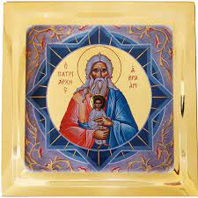
«Εγώ ο Κύριος ορκίζομαι στον εαυτό μου, ότι επειδή έκανες την πράξη αυτή και δε μου αρνήθηκες το μοναχογιό σου, θα σε ευλογήσω με το παραπάνω και θα σου δώσω αναρίθμητους απογόνους σαν τ' αστέρια του ουρανού και σαν την άμμο που είναι στις ακτές της θάλασσας. Ο απόγονος σου θα κατακτήσει τις πόλεις των εχθρών του. Με τον απόγονο σου θα ευλογηθούν όλα τα έθνη της γης, επειδή υπάκουσες στην εντολή μου».

